Slide 1
はじてのパターン認識 ディープラーニング編
Chapter. 1 はじめに
Chapter. 2 復習・誤差逆伝播法
2023/11/15 作成者：西村 翼

Slide 2
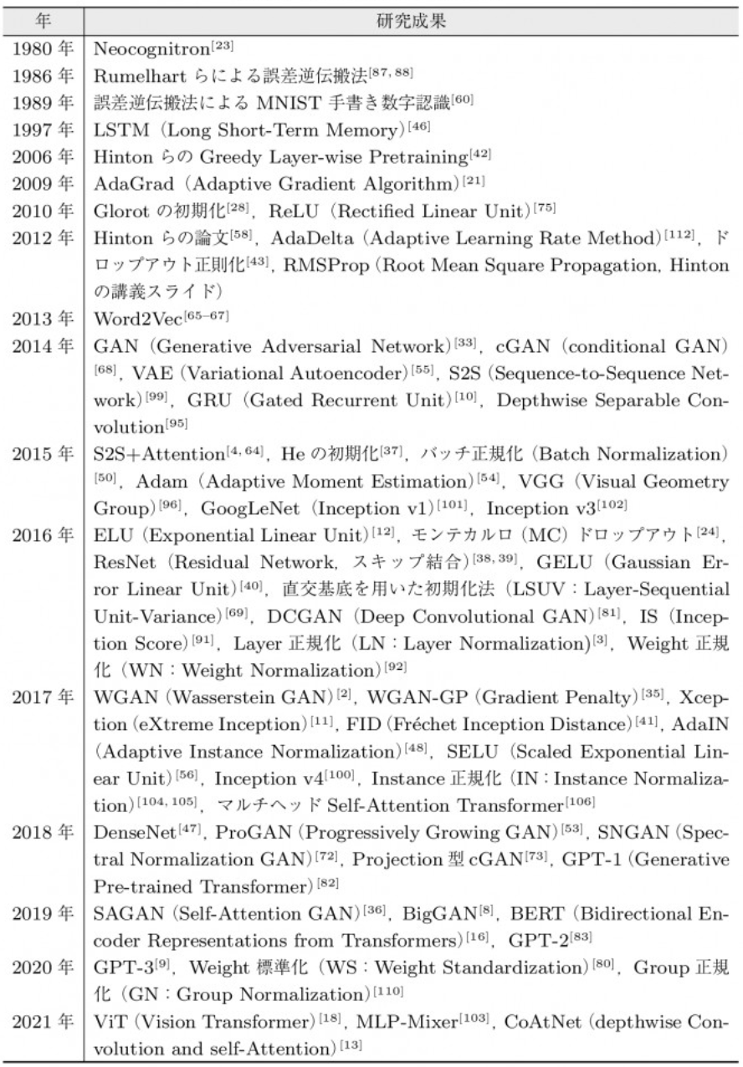
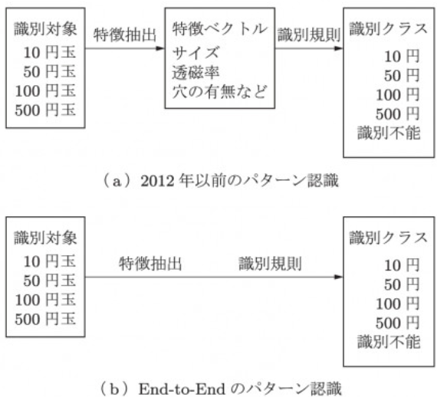
Chapter. 1 はじめに
Hinton et al. (2012) にて，特徴抽出器と識別器を同時に学習できることが実証された．
2012年以前は，特徴抽出を担う「特徴抽出器」と，識別規則の学習を担う「識別器」を分けて学習を行っていた．学習できるのは，高々1層の隠れ層からなるパーセクトロンやSMVによる「識別器」だけであった． （「特徴抽出器」は学習しないものであった）
Hinton et al. (2012) では．「特徴抽出器」と「識別器」と一緒に学習できることを実証した．入力から識別まで一括して学習・認識を行うという意味で，End-to-Endのパターン認識と呼んでいる．
End-to-End のパターン認識を可能にした要因は以下の3つである．
End-to-End のパターン認識系に必要な深い処理を実現するための技術が進歩した
GPUの性能向上により深い処理を効率的に実行できる環境が整った
End-to-End

